Slide 1



CURSO
Análisis de expresión diferencial de genes e investigación reproducible con R
Dra. Débora Torrealba Sandoval

Slide 2
Clase 1 Introducción a la biología molecular y al análisis de la expresión diferencial de genes por qPCR

Slide 3
Plan de la clase
Introducción al análisis de expresión diferencial de genes por qPCR.
Recolección de muestras y mantención
Métodos comunes de extracción de ARN
Cuantificación de ARN
Calidad del ARN

Slide 4
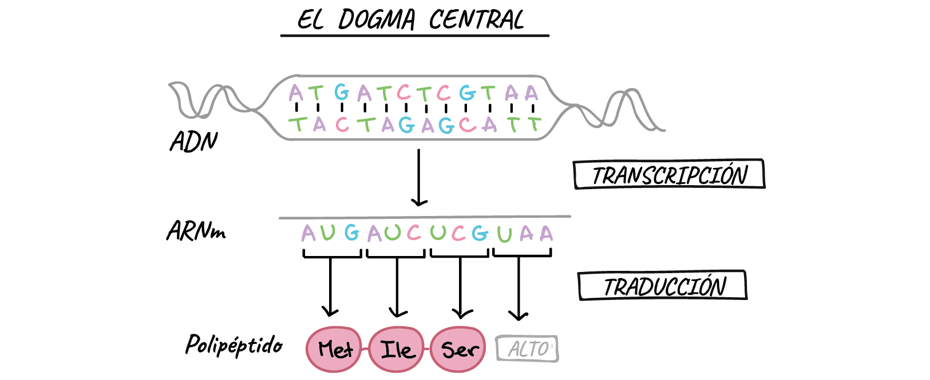
DOGMA CENTRAL DE LA BIOLOGÍA MOLECULAR
https://genotipia.com/dogma-central-bm/

Slide 5
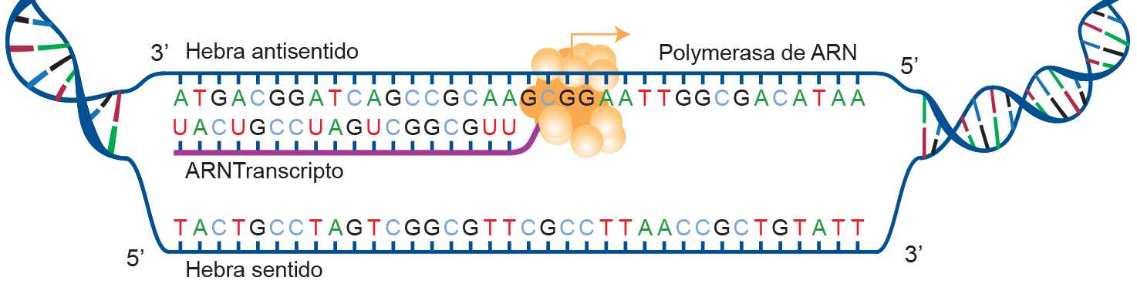
TRANSCRIPCIÓN ADN A ARN
ARN polimerasa: Enzima que transcribe el ADN a ARN

Slide 6
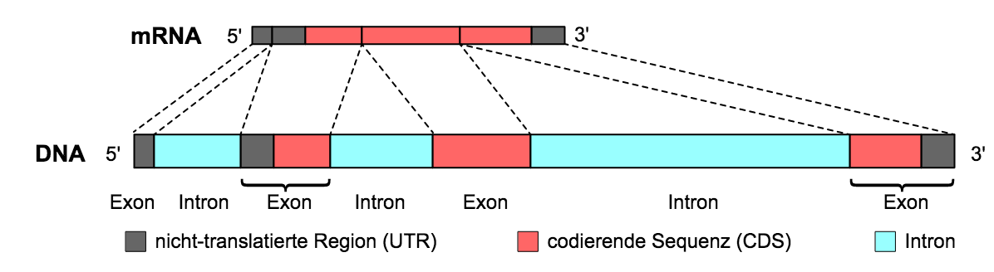
ESTRUCTURA DE UN GEN
Los genes eucariones tienen exones e intrones.
Los exones son la parte del ARN que codifica los aminoácidos
de las proteínas.

Slide 7
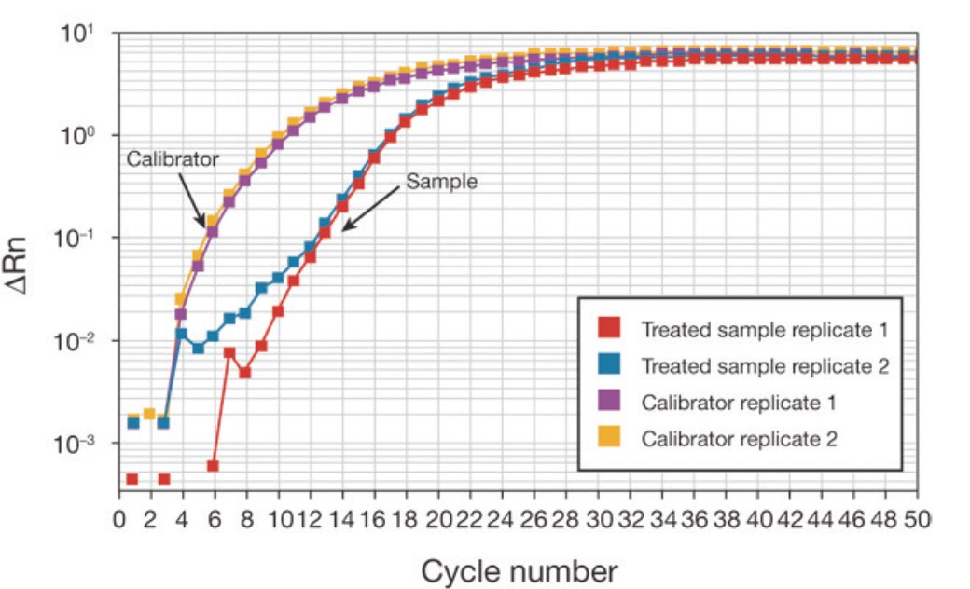
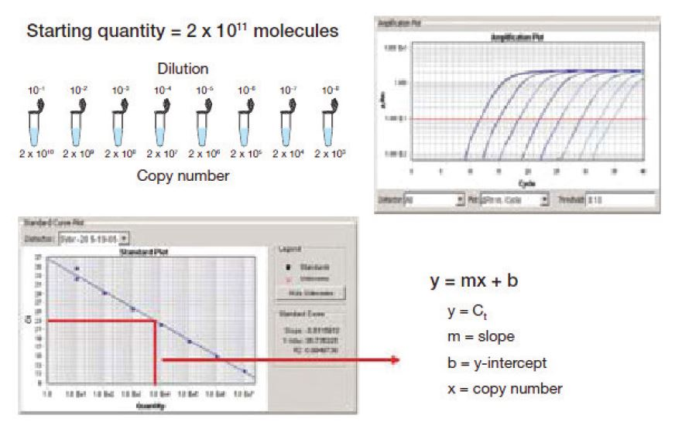
¿Cómo se mide la expresión de un gen?
Cuantificación relativa
CT, gen de referencia y fold change
Cuantificación absoluta
CT, Curva de calibración y fold change
Life Technologies

Slide 8
¿Cómo se mide la expresión de miles de genes?
Transcriptómica
RNAseq
Microarreglo
Thermo - Illumina

Slide 9

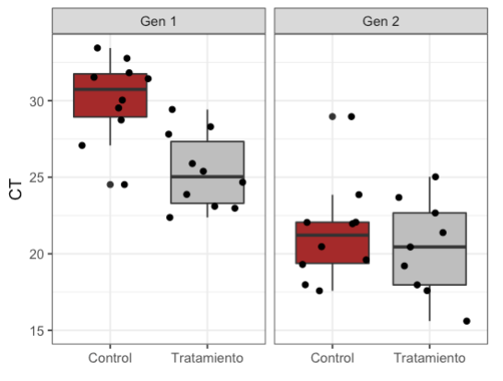
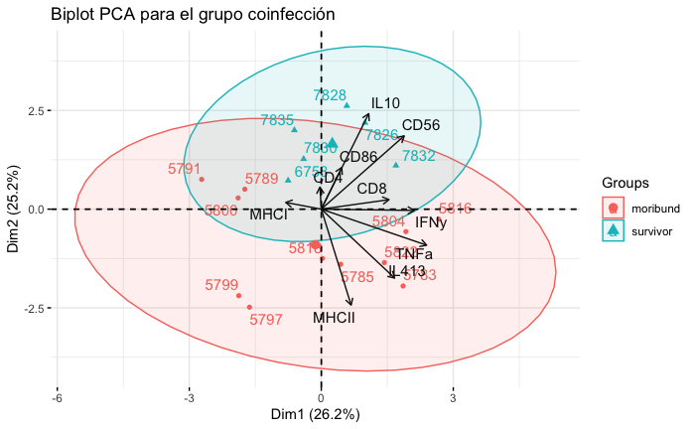
Análisis estadísticos de la expresión diferencial de genes.
Inferencia estadística
Anova y pruebas no paramétricas
Análisis multivariado
PCA y PERMANOVA

Slide 10
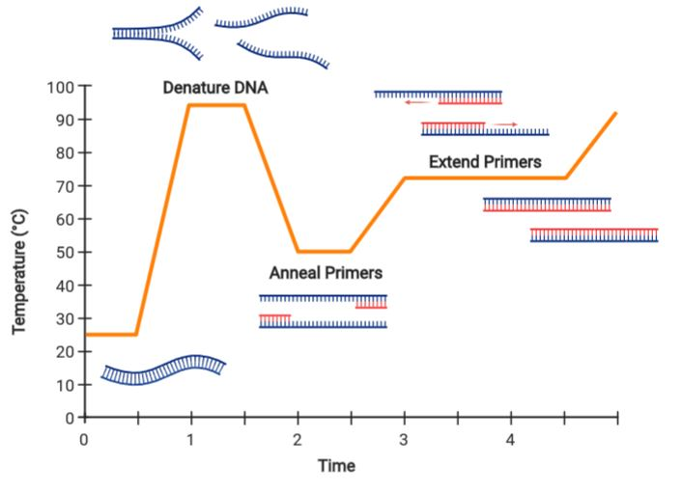
¿Qué es una qPCR?
Notes:
Programa de dos pasos
Programa de tres pasos

Slide 11
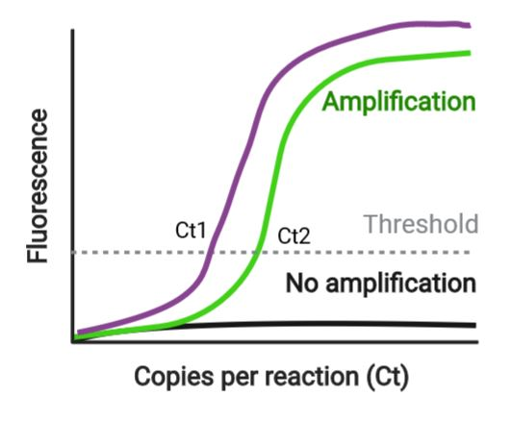
¿Qué es una qPCR?
Notes:
Programa de dos pasos
Programa de tres pasos

Slide 12
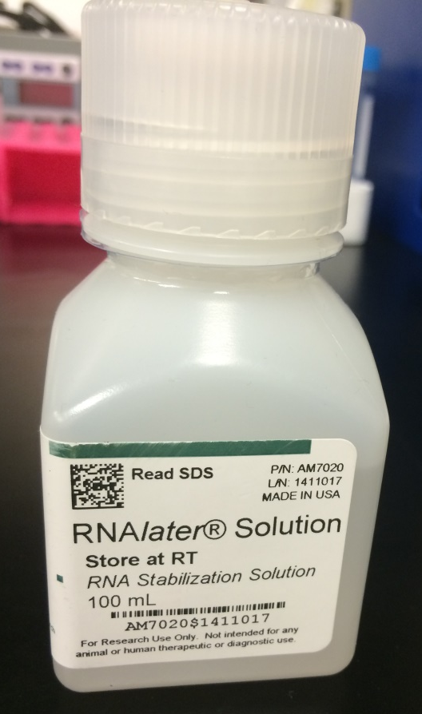
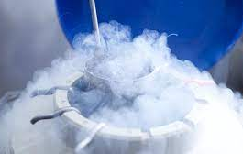
Recolección de muestras y mantención
Mantención de muestras en:
RNAlater
Reactivo acuoso, no tóxico que estabiliza
el ARN
Nitrógeno líquido
Químico a -200ºC congela las
muestras inmediatamente
Notes:
RNAlater es un reactivo de almacenamiento de tejido acuoso y no tóxico que impregna rápidamente el tejido para estabilizar y proteger el ARN celular in situ en muestras no congeladas.

Slide 13
Extracción de ARN

Slide 14
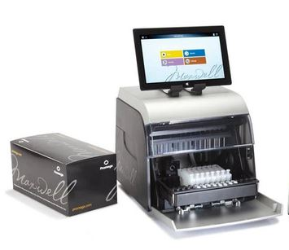
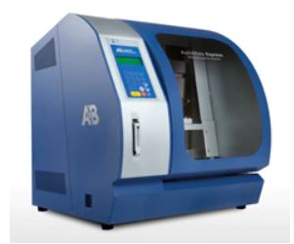
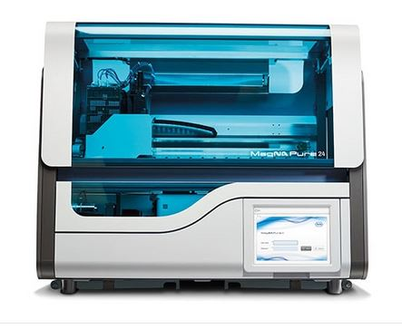
Nanopartículas magnéticas
RSC instrument
Maxwell
AutoMate Express Nucleic Acid Extraction System ThermoFisher
MagNA Pure 24 System
Roche
Volumen final
Kit específico para tipo de muestra

Slide 15
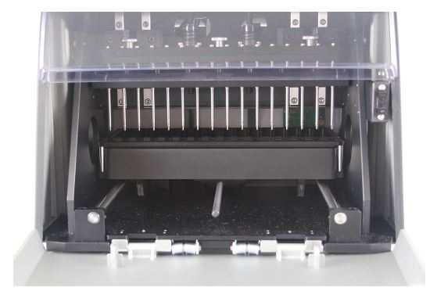
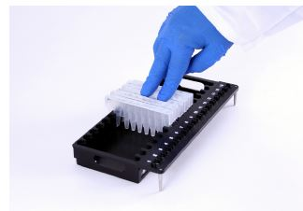
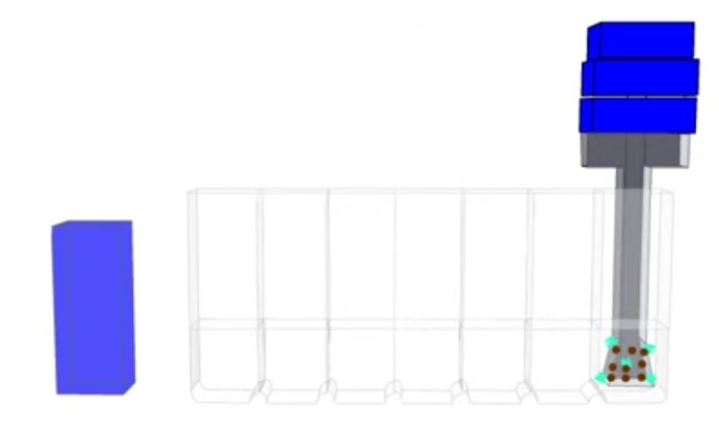
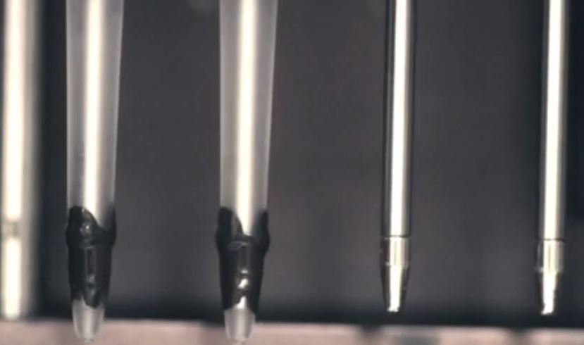
¿Cómo funciona?
RSC instrument Maxwell
Berensmeier, 2006. Appl Microbiol Biotechnol.

Slide 16
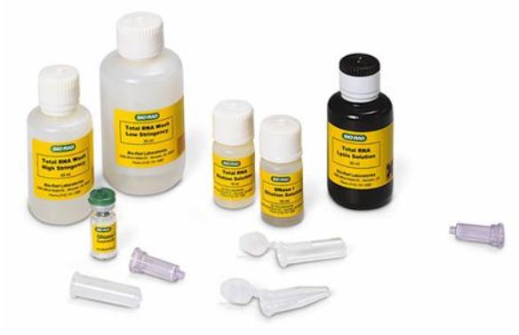
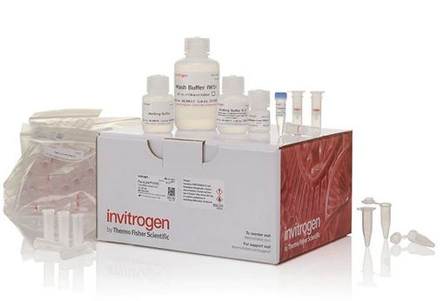
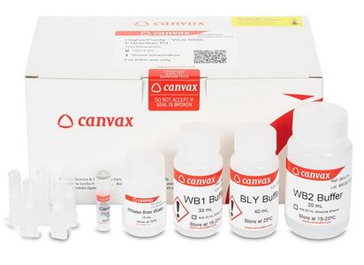
Columna con membrana de sílice
Aurum Total RNA Mini Kit BioRad
PureLink FFPE RNA Isolation Kit Invitrogen
HigherPurity™ Viral RNA Extraction Kit
Canvax

Slide 17
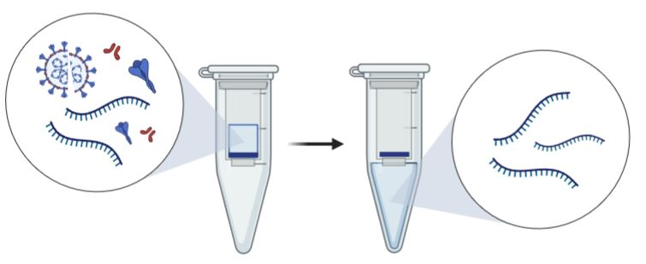
¿Cómo funciona?
Ácido nucleico se une a la fase sólida de sílice
Las etapas del método son lisar, unir, lavar y eluir
Volumen final
Kit específico para tipo de muestra
Buffer de elución

Slide 18
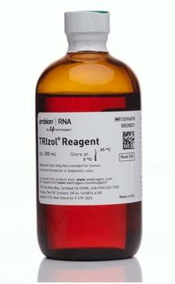
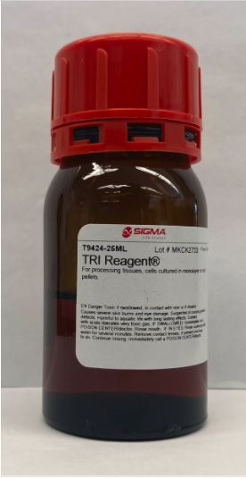
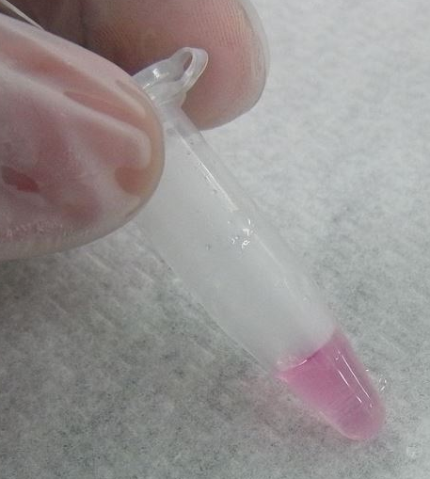
Ácido de tiocianato de guanidinio-fenol-cloroformo
Piotr Chomczynski and Nicoletta Sacchi
Mayor pureza y la ventaja de una alta recuperación de ARN
El tiocianato de guanidinio desnaturaliza las proteínas
Funciona manteniendo la integridad del ARN y descompone las células y los componentes celulares.
TRIzol Reagent de Invitrogen
TRI Reagent de
Sigma
Chomczynski & Sacchi. 1987. Anal. Biochem.
Notes:
El tiocianato de guanidinio desnaturaliza las proteínas, incluidas las RNasas, y separa el ARNr de las proteínas ribosómicas, mientras que el fenol, el isopropanol y el agua son disolventes poco solubles.

Slide 19
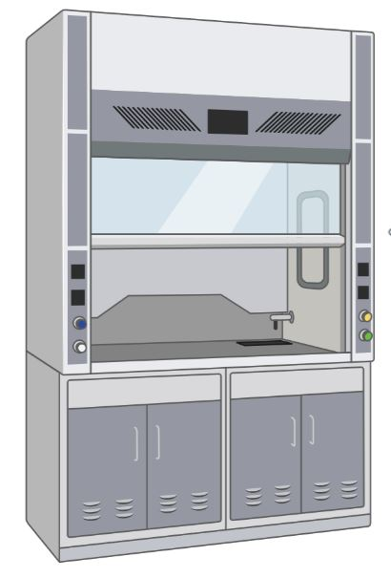

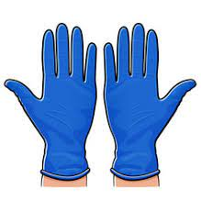

Precauciones
Campana de extracción de químicos
Delantal
Antiparras
Guantes de nitrilo
Notes:
TRIzol está etiquetado como toxicidad oral, dérmica y por inhalación aguda además de corrosión/irritación cutánea en la MDS del fabricante.
La exposición a TRIzol puede ser un peligro grave para la salud. La exposición puede provocar quemaduras químicas graves, cicatrices permanentes e insuficiencia renal.

Slide 20
¿Cómo funciona?

Slide 21
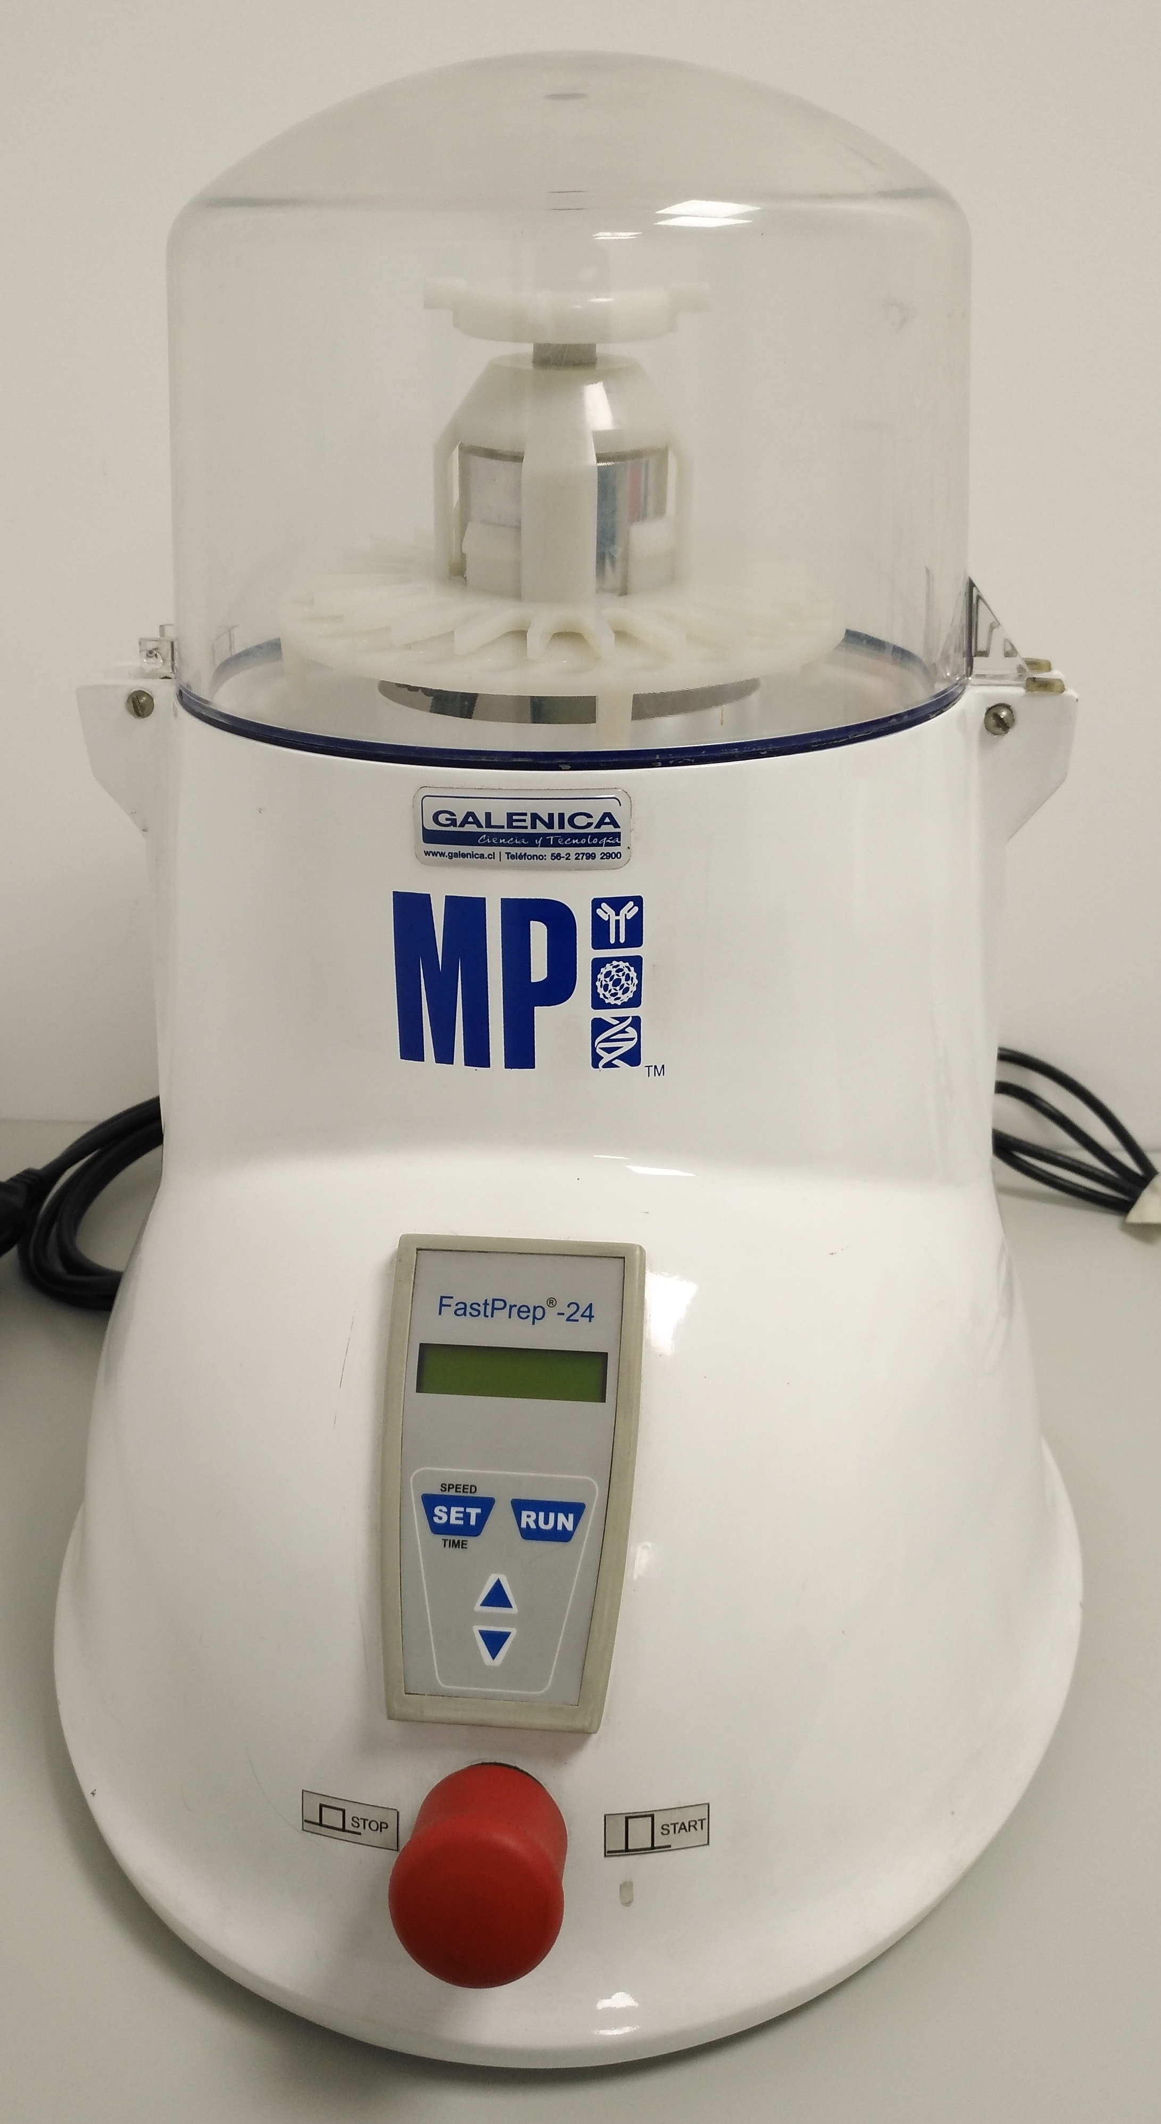
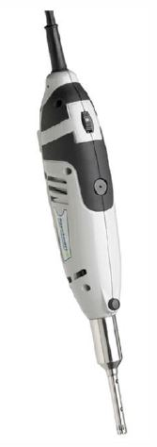
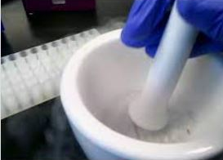
1. Homogenización:
Homogenizador con esferas
Homogenizador con cuchillas
Nitrógeno liquido y mortero
Agregar TriReagent, homogenizar la muestra y almacenar por 5 minutos a temperatura ambiente
Temperatura muestra
Limpieza entre muestras
Notes:
¿Qué es el agua DEPC?

Slide 22
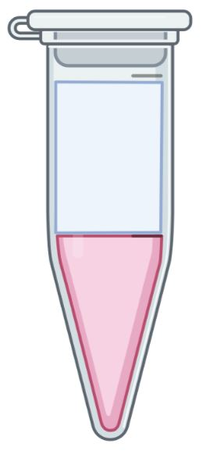
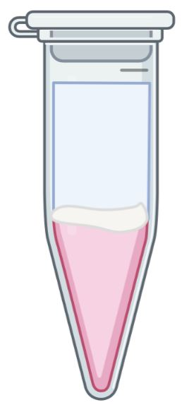
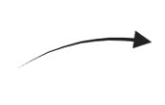
2. Extracción de ARN:
BCP o
cloroformo
Fase acuosa
Interfase
TriReagent + muestra
Fase orgánica
Agitar vigorosamente, incubar 15 minutos en hielo, centrifugar
No remover interfase y fase orgánica
Fase acuosa no sea rosada
Notes:
En presencia de cloroformo o BCP (bromocloropropano), estos disolventes se separan completamente en dos fases que se reconocen por su color: una fase acuosa superior clara (que contiene los ácidos nucleicos) y una fase inferior (que contiene las proteínas disueltas en fenol y el lípidos disueltos en cloroformo).

Slide 23
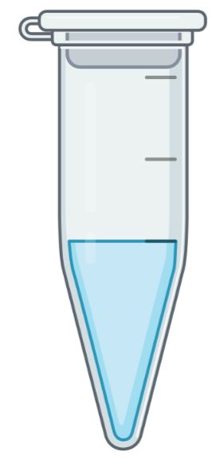
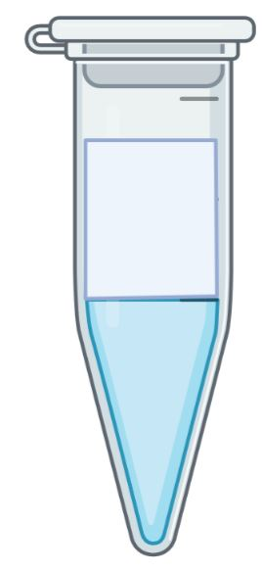
3. Precipitación de ARN:
Isopropanol + glicerol
Fase acuosa
Fase acuosa
Fases
Agregar 250 µl de isopropanol y 0,5 µl de glicerol, congelar a -80ºC, posteriormente centrifugar
Mantener en hielo
Agitar con delicadeza
Notes:
Isopropanol y glicerol

Slide 24
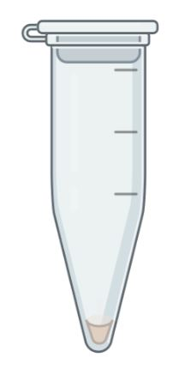
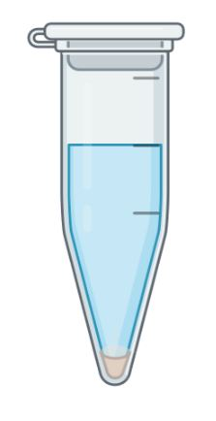
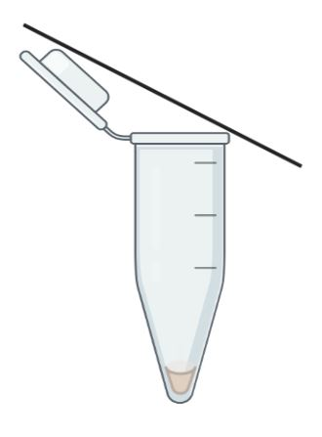
4. Lavado de ARN:
Etanol 75%
Pellet
Pellet
Secado
Lavar con etanol al 75% y centrifugar, repetir
Dejar secar a temperatura ambiente
No perder el pellet

Slide 25
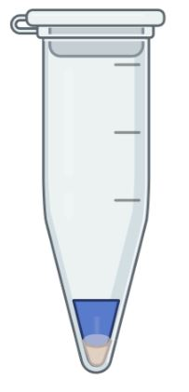
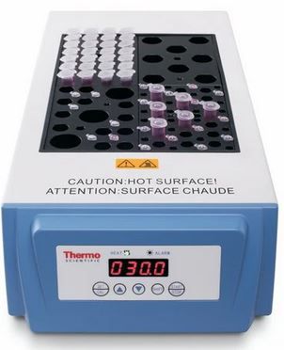
5. Solubilización:
Agua
Pellet
Disolver en agua DEPC, Agua MQ, Agua de nivel molecular en el volumen deseado
Incubar a 56ºC por 10 min
Cuantificar y guardar a -80ºC en alicuotas
Evitar descongelar el ARN
Notes:
from 100 μg to 150 μg of total RNA can be isolated from 100 mg of muscle tissue and up to 800 μg can be isolated from 100 mg of liver

Slide 26
Cuantificación de ARN

Slide 27
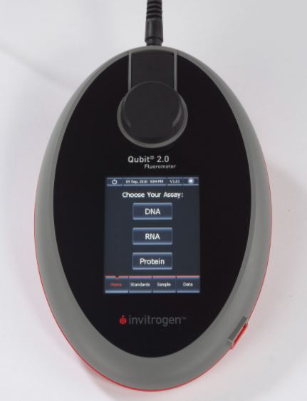
Qubit
Cuantificación por fluorescencia
Requiere la unión de una molécula fluorescente a la molécula de interés
Volúmenes entre 1 y 20 µl
Se realiza en tubo o placa
Configuración del ensayo y curva estándar
Qubit de Invitrogen
Notes:
Se necesita de reactivos adicionales
Se necesita preparar la muestra
Muy sensible a bajas concentraciones de ácidos nucleicos
No determina contaminación
Medición lenta para muchas muestras

Slide 28
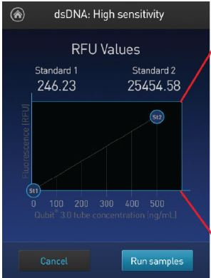
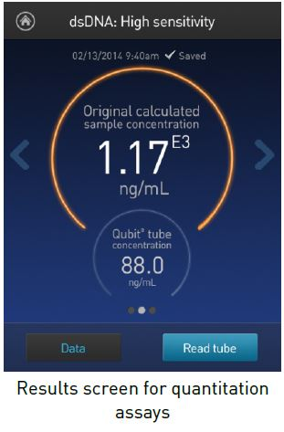
Qubit
Qubit de Invitrogen
Concentración de la muestra
Notes:
Estándar 1 y 2 y mesclar con reactivos incubar dos minutos y leer cada estándar.
Muestra con el reactivo esperar dos minutos y leer
Lento para muchas muestras

Slide 29
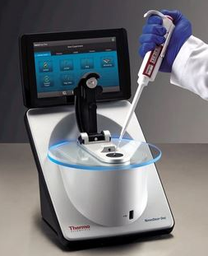
Nanodrop
Cuantificación por absorbancia
(espectrofotómetro de UV)
Usa las características de la muestra
Pequeños volúmenes de 1 – 2 µl
No necesitas otros reactivos
Rápido y fácil de usar
Nanodrop de Thermo
Concentración de la muestra ng/µl
Relación de pureza A260/280 (~2.0 ) Proteína
Relación de pureza A260/230 (1.8-2.2) Sales
Notes:
Absorbancia: la cantidad de luz que absorbe una muestra es directamente proporcional a la concentración de la muestra y la distancia que viaja la luz a través de la muestra

Slide 30
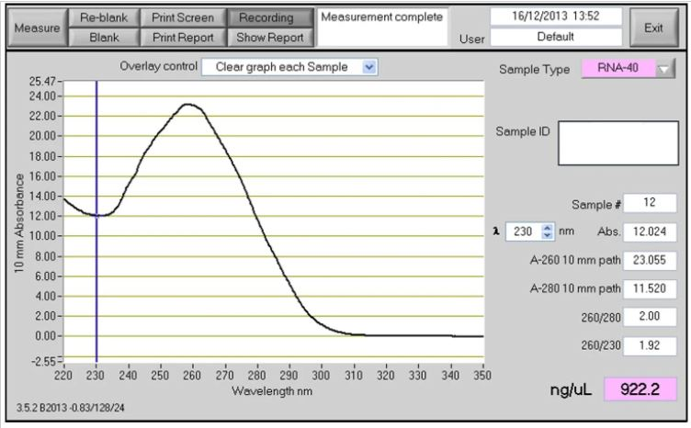
Nanodrop
Nanodrop de Thermo
ADN & RNA
Sales
Proteínas
Notes:
Relación de pureza A260/280 (~2.0 ): proteína
Relación de pureza A260/230 (1.8-2.2): TRIzol, fenol, guanidina HCL, guanidina thiocyanate

Slide 31
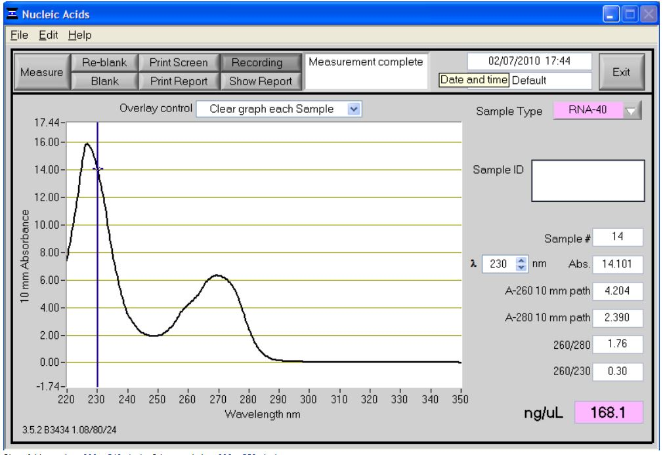
Nanodrop
Nanodrop de Thermo
Sales

Slide 32
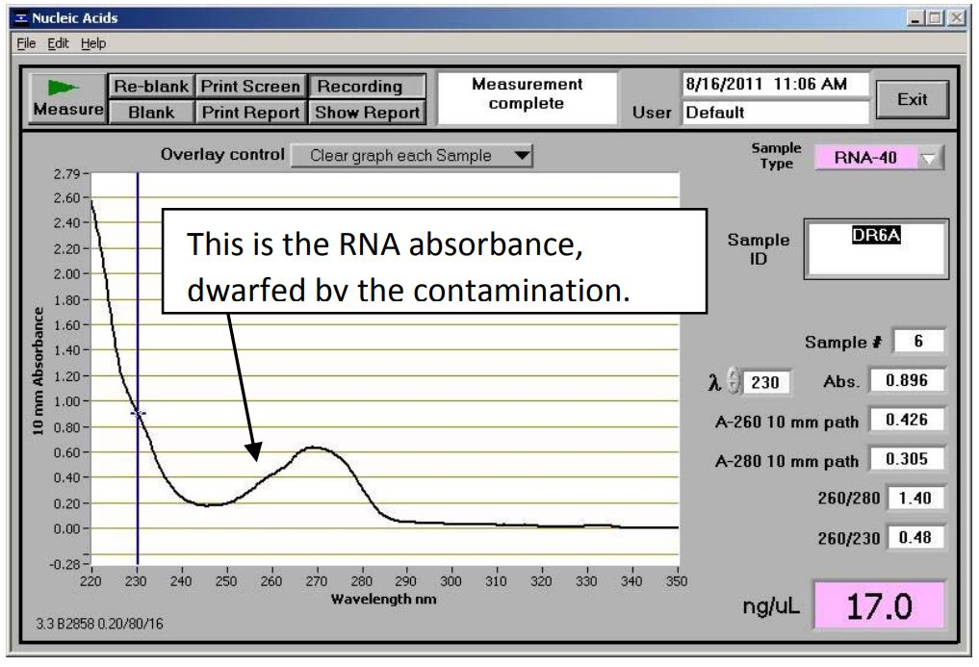
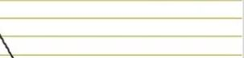
Nanodrop
Nanodrop de Thermo
Contaminación

Slide 33
Calidad de ARN

Slide 34
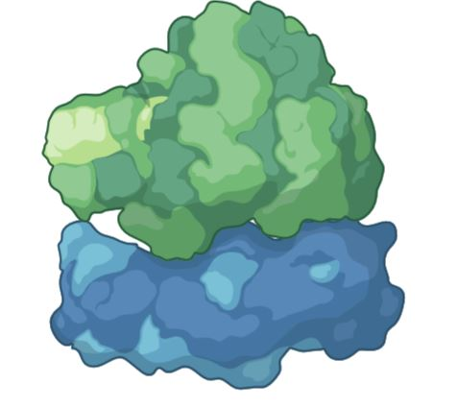
Calidad de ARN
Número de integridad del ARN (RIN: RNA integrity number)
El RIN es un algoritmo que asigna un valor de integridad al ARN basándose en la relación de ARNr 28S y 18S
28S
18S

Slide 35
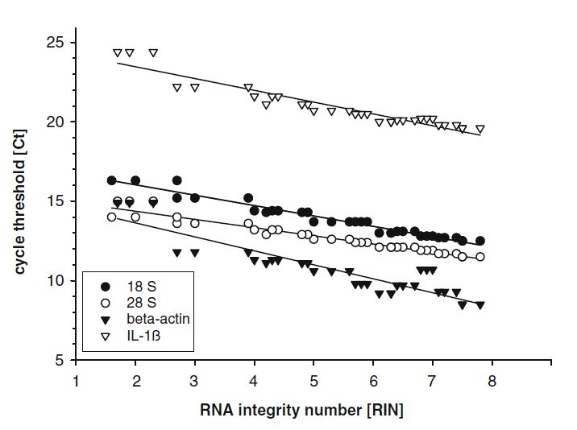
Relevancia de la calidad del ARN
Fleige et al. 2006

Slide 36

Relevancia de la calidad del ARN
Fleige et al. 2006

Slide 37


Bioanalizer
Electroforesis capilar basada en un chip
Doce muestras por chip
El valor de RIN va del 0 al 10
1 µl de muestra
Método cuantitativo
2100 Agilent Bionanalizer
Notes:
RIN: es un algoritmo para asignar valores de integridad a las mediciones de ARN

Slide 38

Evaluación de muestras por electroforesis

Slide 39

Evaluación de muestras por espectrograma
18S
28S

Slide 40

Evaluación por gel de agarosa
200 ng de muestra
geles de agarosa al 1% teñidos con SYBR safe
Método semicuantitativo
Thermo Scientific
Notes:
Para RNA intacto, el 28S debe ser el doble de grande que el 18S

Slide 41
Actividad de aprendizaje en grupos Identificar muestras con alta y baja integridad de ARN (Drive).

Slide 42
Resumen de la clase
Introducción expresión diferencial de genes.
Revisamos alternativas y cuidados para la recolección y mantención de muestras
Métodos de extracción de ARN a través de nanopartículas, columnas de sílice y Ácido de tiocianato de guanidinio-fenol-cloroformo
Cuantificación de ARN a través de Qubit y Nanodrop
Calidad del ARN a través de Bioanalizer y gel de agarosa

Slide 43

Próxima clase
Introducción a R y Rstudio
¿Qué son los primers?

